Slide 1
Để giữ được font chữ đẹp các bạn copy font iCielBC Cartel Deux Alt vào mục C:\Windows\Fonts
Giới thiệu: Trò chơi gồm 4 vòng thi, mỗi vòng thi là một câu hỏi. Chúng ta sẽ bốc thăm để xem ai là người chơi đầu tiên. Người chơi đầu tiên sẽ quay nón để tính điểm và trả lời. Nếu trả lời được thì sẽ tiếp tục quay cho đến khi không có câu trả lời hoặc rơi vào ô mất lượt, mất điểm, phần thường, may mắn, gấp đôi, chia đôi. Lúc đó sẽ nhường quyền quay nón cho người chơi tiếp theo.

Slide 2
1
Giới thiệu: Ô chữ gồm 5 chữ cái, là tên của thủ đô nước áo.

Slide 3
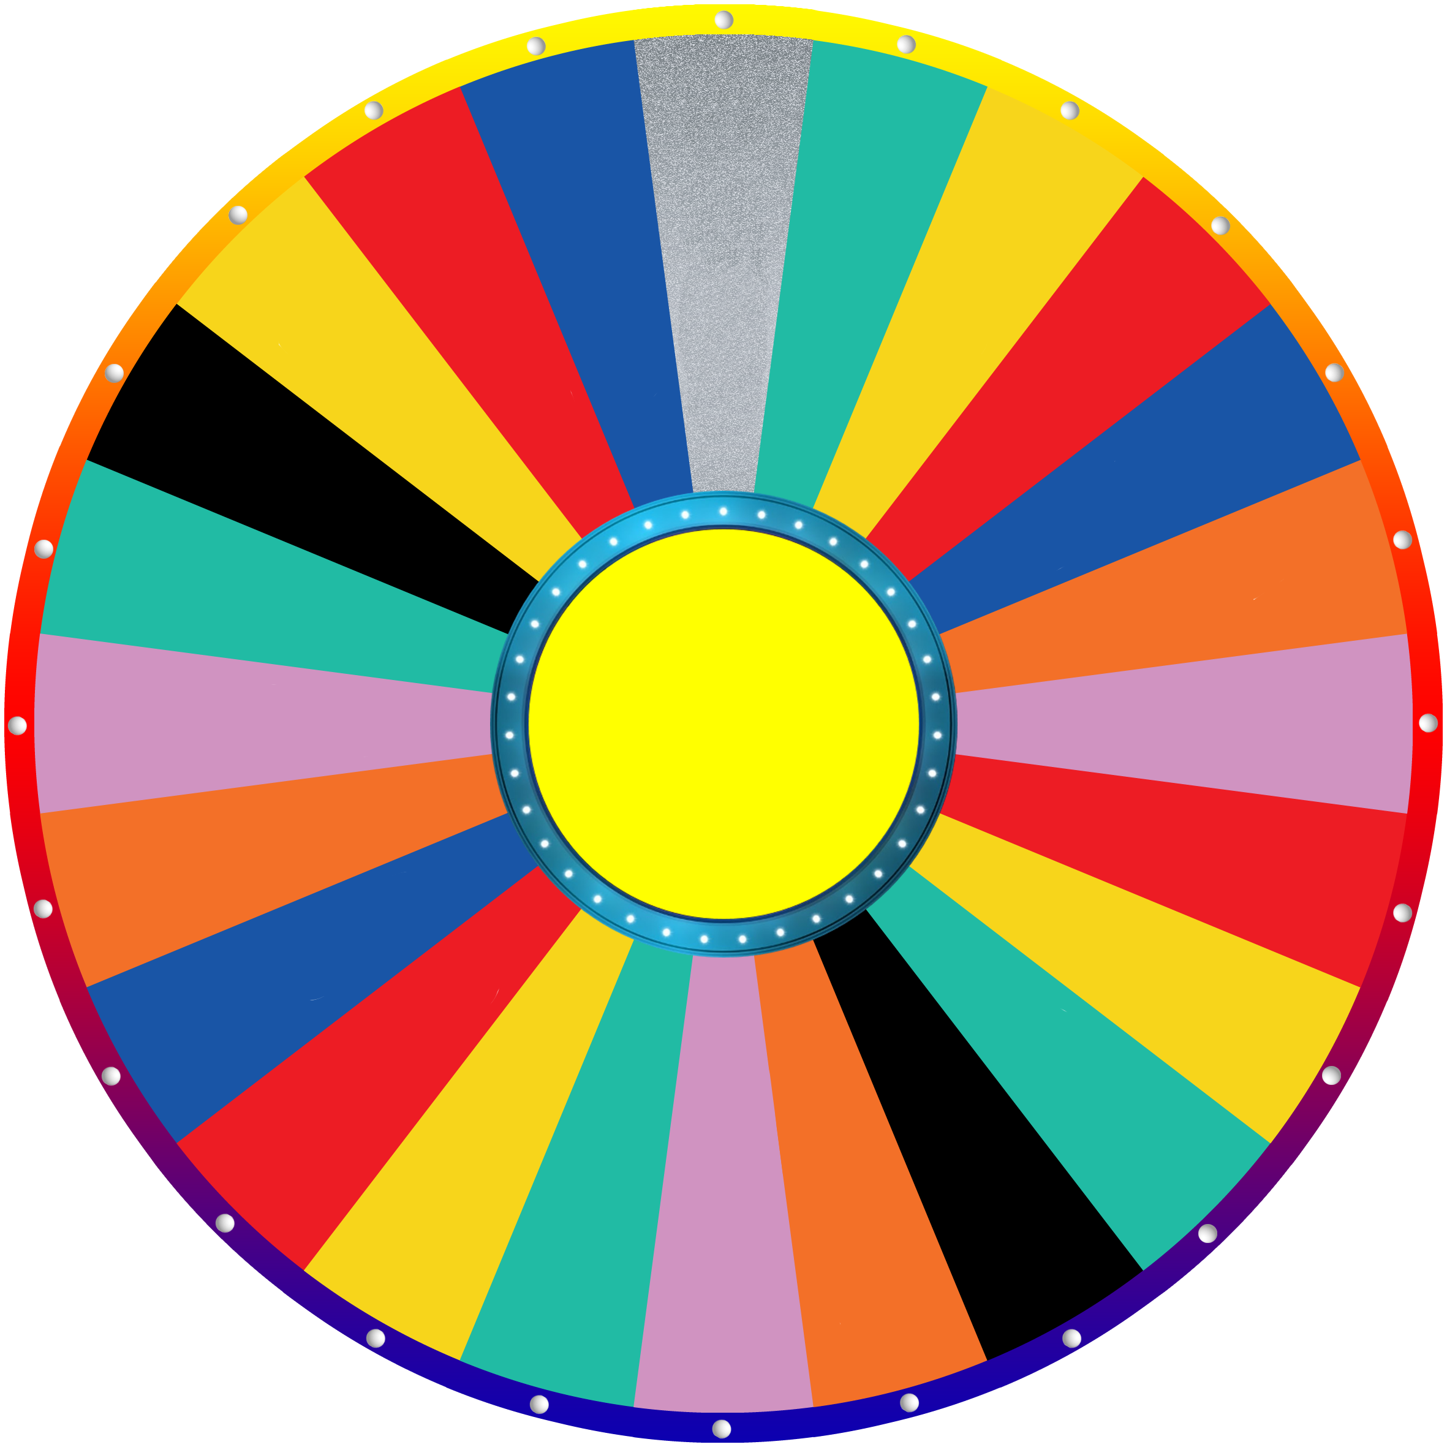
200
900
500
100
900
CHIA ĐÔI
800
May mắn
800
300
Mất điểm
200
VÒNG 1
400
700
PHẦN THƯỞNG
100
100
900
500
GẤP ĐÔI
100
Mất LƯỢT
900
300
Ô chữ

Slide 4
Vòng 1: đây là tên thủ đô của NƯỚC ÁO
V
I
E
N
N
A
À
N
Ộ
I
Quay nón
Đáp án

Slide 5
2
Giới thiệu: Ô chữ gồm 5 chữ cái, là tên của thủ đô nước áo.

Slide 6
200
900
500
100
100
CHIA ĐÔI
800
May mắn
800
300
Mất điểm
200
VÒNG 2
400
700
PHẦN THƯỞNG
100
100
900
500
GẤP ĐÔI
100
Mất LƯỢT
900
300
Ô chữ

Slide 7
Vòng 1: đây là tên thủ đô của NƯỚC ÁO
V
I
E
N
N
A
À
N
Ộ
I
Quay nón
Đáp án

Slide 8
3
Giới thiệu: Ô chữ gồm 5 chữ cái, là tên của thủ đô nước áo.

Slide 9
200
900
500
100
100
CHIA ĐÔI
800
May mắn
800
300
Mất điểm
200
VÒNG 3
400
700
PHẦN THƯỞNG
100
100
900
500
GẤP ĐÔI
100
Mất LƯỢT
900
300
Ô chữ

Slide 10
Vòng 1: đây là tên thủ đô của NƯỚC ÁO
V
I
E
N
N
A
À
N
Ộ
I
Quay nón
Đáp án

Slide 11
4
Giới thiệu: Ô chữ gồm 5 chữ cái, là tên của thủ đô nước áo.

Slide 12
200
900
500
100
100
CHIA ĐÔI
800
May mắn
800
300
Mất điểm
200
VÒNG 4
400
700
PHẦN THƯỞNG
100
100
900
500
GẤP ĐÔI
100
Mất LƯỢT
900
300
Ô chữ

Slide 13
Vòng 1: đây là tên thủ đô của NƯỚC ÁO
V
I
E
N
N
A
À
N
Ộ
I
Quay nón
Đáp án

Slide 14
đb
Giới thiệu: Ô chữ gồm 5 chữ cái, là tên của thủ đô nước áo.

Slide 15
50 triệu
10 triệu
20 triệu
VÒNG ĐặC biệt
PHẦN THƯỞNG
30 TRIỆU
80 triệu
1 triệu
5 triệu
Ô chữ

Slide 16
Vòng 1: đây là tên thủ đô của NƯỚC ÁO
V
I
E
N
N
A
À
N
Ộ
I
Quay nón
Đáp án

Slide 17
Nâng tầm ý tưởng – Gia tăng giá trị
powerpoint.vn
facebook.com/powerpoint.vn
youtube.com/user/slideviet
slideviet@gmail.com
098.888.1313

Slide 18
SƯU TẦM: ĐOÀN VĂN DOANH, NAM TRỰC, NAM ĐỊNH
LINK NHÓM DÀNH CHO GV BỘ MÔN VẬT LÝ TRAO ĐỔI TÀI LIỆU VÀ CHUYÊN MÔN CT 2018
https://www.facebook.com/groups/299257004355186

